Slide 1
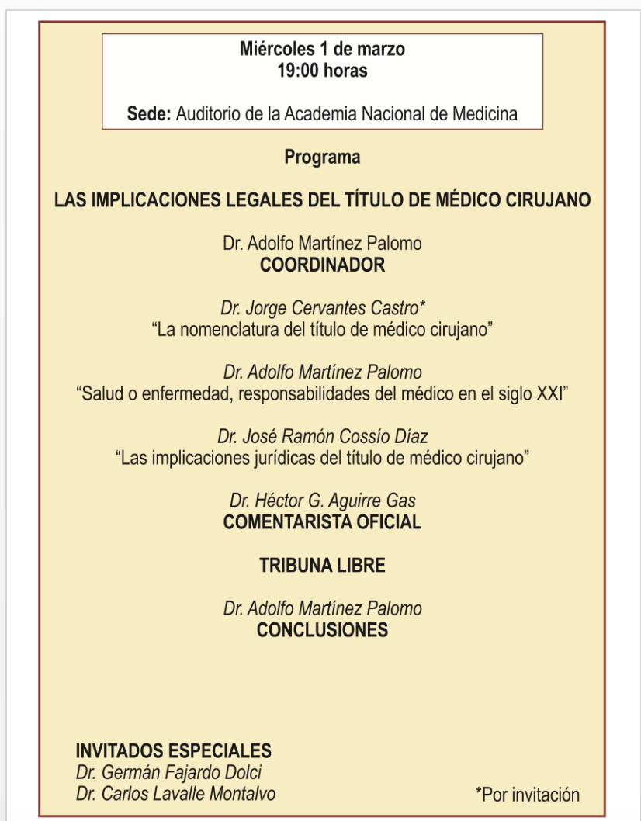

Slide 2
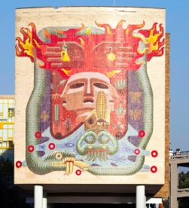
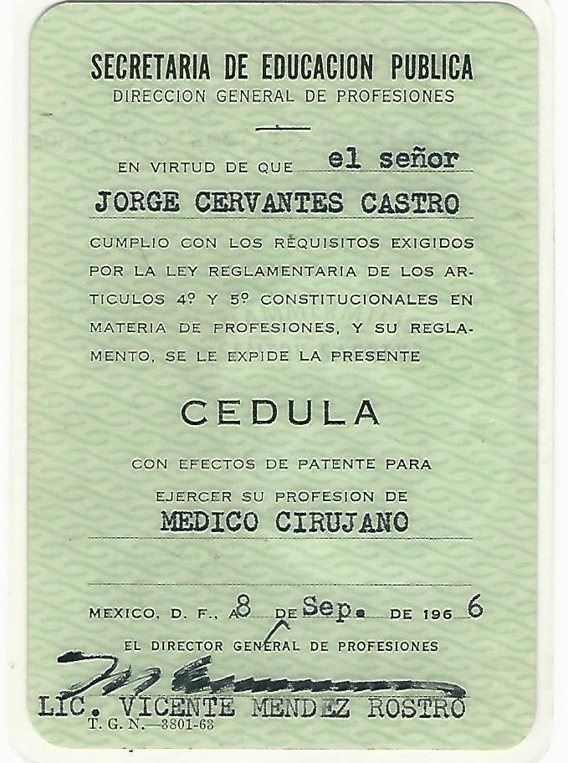
Facultad de Medicina, UNAM

Slide 3
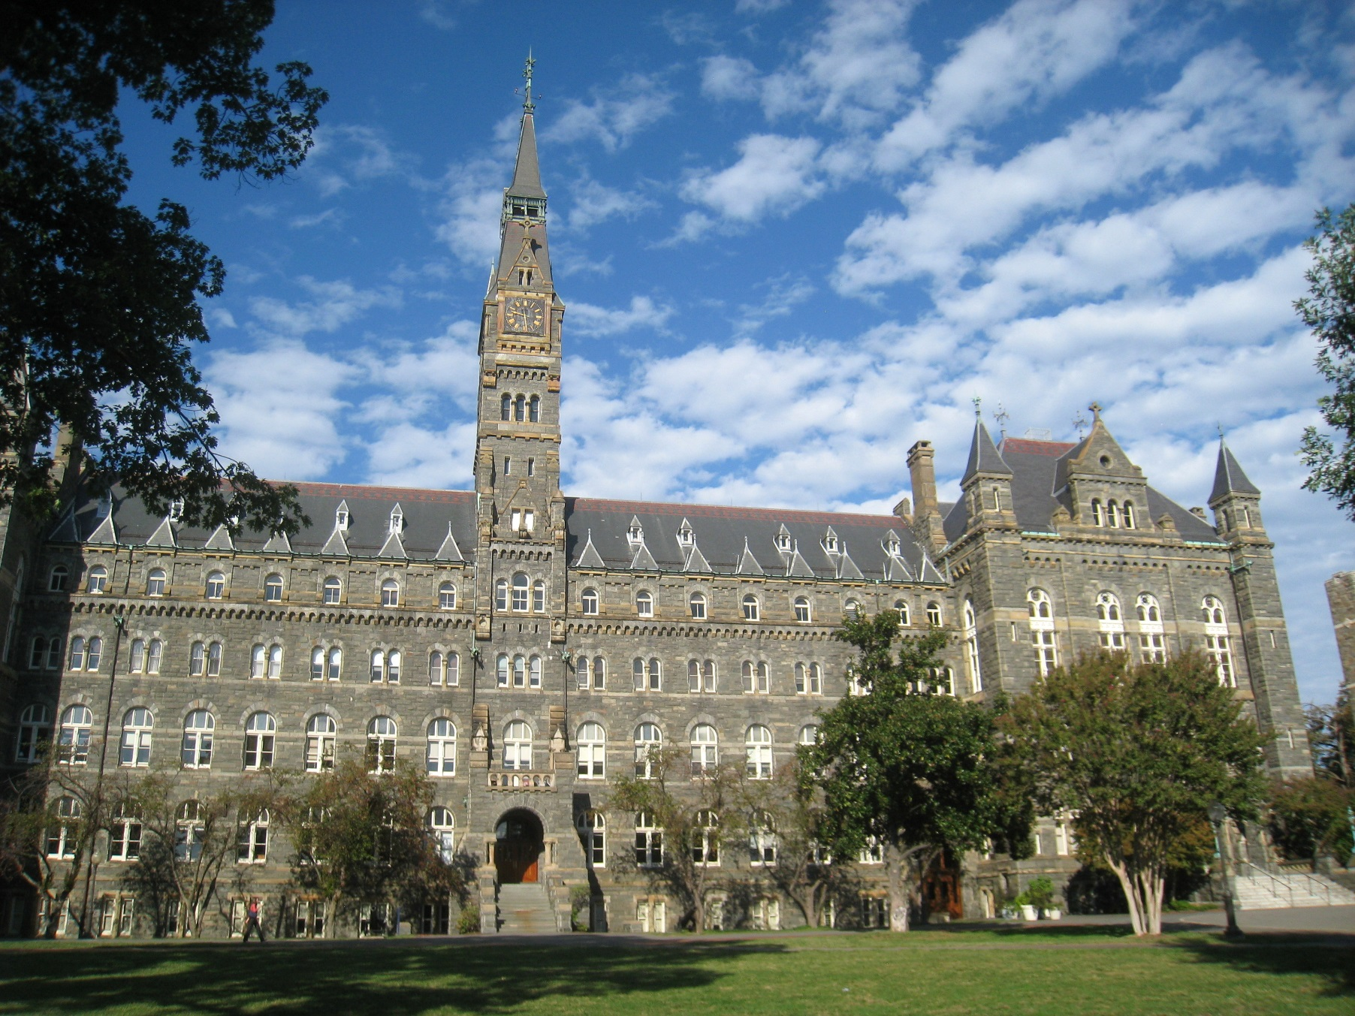
Georgetown University, Washington DC 1962-1969

Slide 4
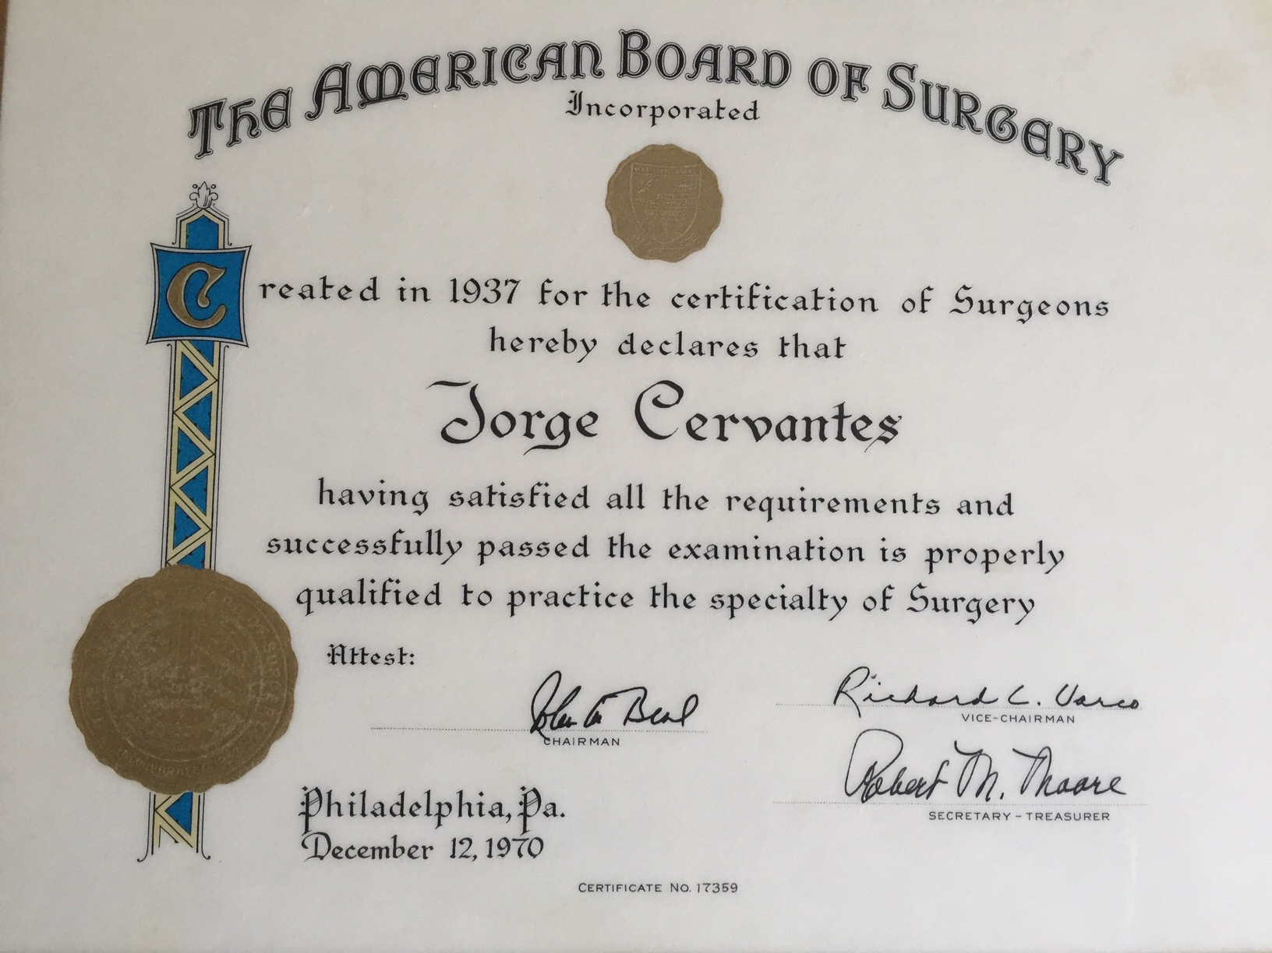

Slide 5
IATROGENIA VASCULAR CATASTRÓFICA DURANTE CIRUGÍA MENOR POR LIPOMA
Mujer de 22 años de edad con lipoma inguinal izquierdo, resecado seis días antes por “Médico Cirujano”.
Tuvo dolor severo e imposibilidad para mover la extremidad desde el postoperatorio inmediato.
Tenía la pierna fría y sin pulsos.
La exploración mostró que le habían resecado segmento de 10cm. de arteria, vena y nervio femoral.

Slide 7
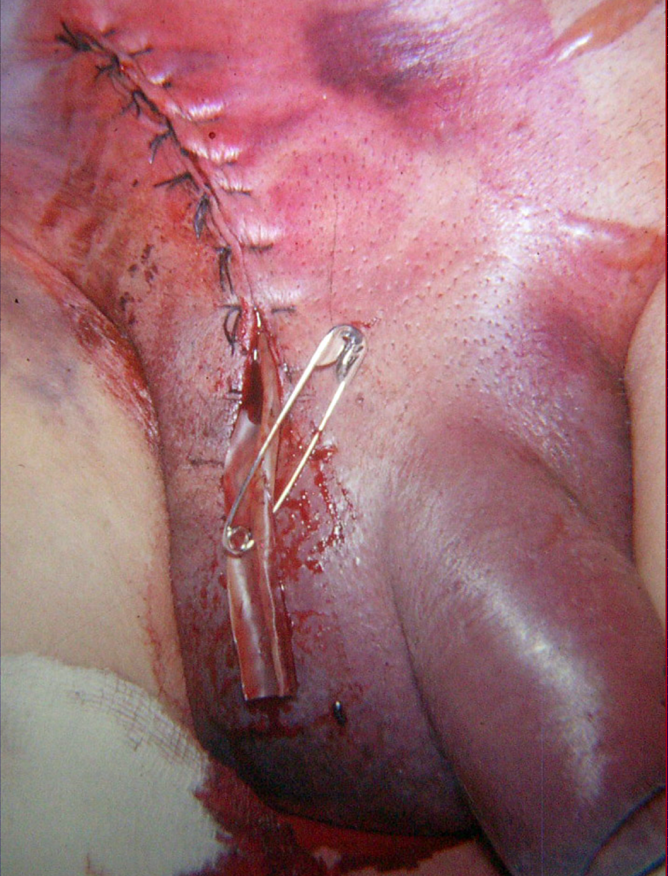
HERNIOPLASTIA RADICAL
Masculino de 55 años operado de hernia inguinal derecha por “Médico Cirujano”.
Sangró y lo re-operó.
Volvió a sangrar.
En una 3a. operación controló la hemorragia resecando cordón inguinal y testículo.

Slide 8
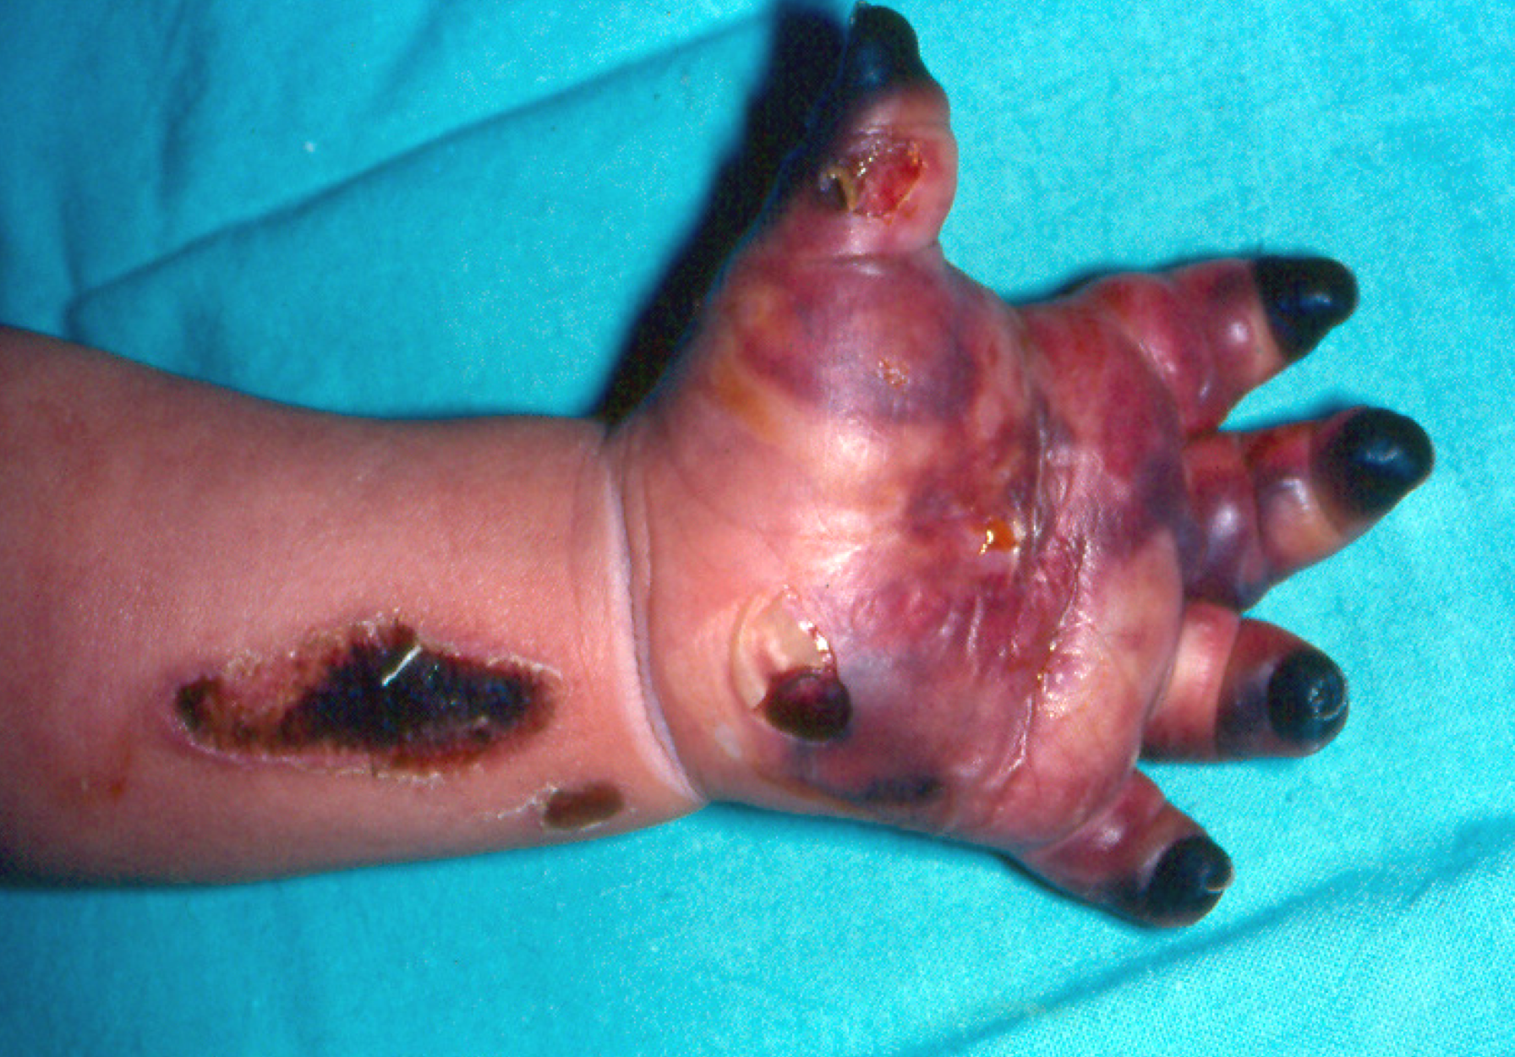
Ligadura arterial en venodisección
Niño de 8 meses con fiebre de origen desconocido.
Lo internaron en el hospital y le solicitaron al cirujano pediatra que efectuara venodisección que efectuó un “Médico Cirujano”.
Al día siguiente, la mano estaba fría, la calentaron con compresas.
Tres días después, tenía isquemia severa.

Slide 9
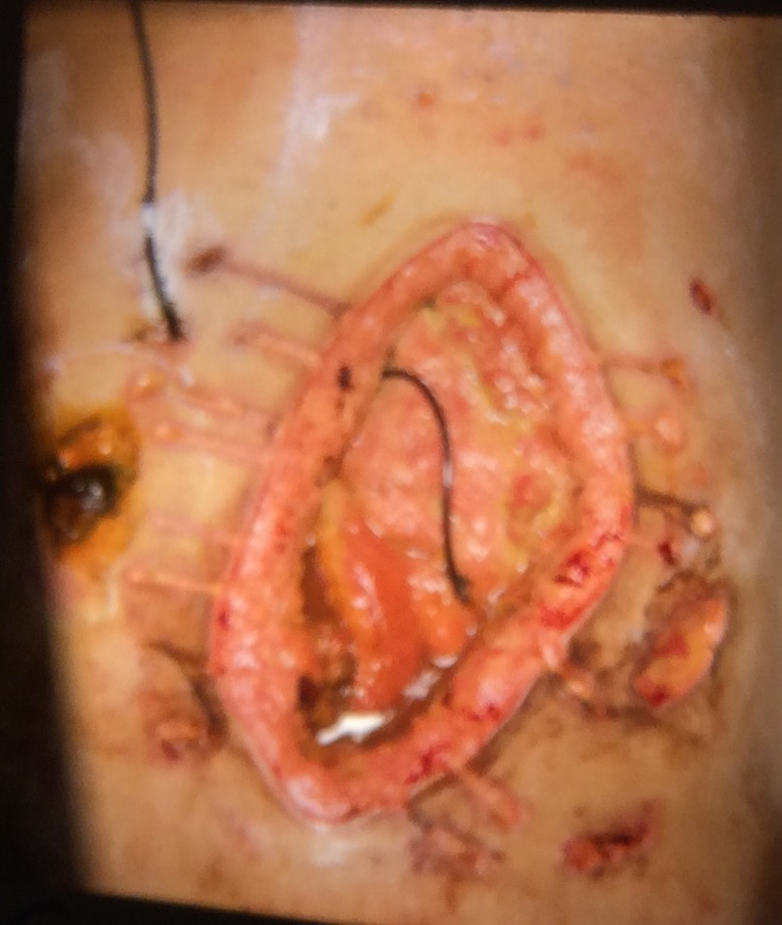
Peritonitis masiva por apendicitis, murió
Masculino con dolor abdominal de 24 hrs de evolución fue manejado durante una semana con antibióticos. Lo operó su “Médico Cirujano”, y le efectuó apendicectomía. Tenía apéndice perforado con peritonitis fecal. En el post operatorio desarrollo fasciitis necrotizante y falleció una semana después.

Slide 10
¿ CUANTAS TRAGEDIAS POR ERRORES Y NEGLIGENCIA MÉDICA SERÁN NECESARIAS PARA QUE LAS AUTORIDADES RESPONSABLES SE DECIDAN A CAMBIAR LA SITUACIÓN ACTUAL ?

Slide 11
1991

Slide 12
El Consejo Superior de Salubridad autoriza a Francisco Acosta para que ejerza como Médico Cirujano (1842)
Diplomas de Médico
Cirujano “usos y costumbres”

Slide 13
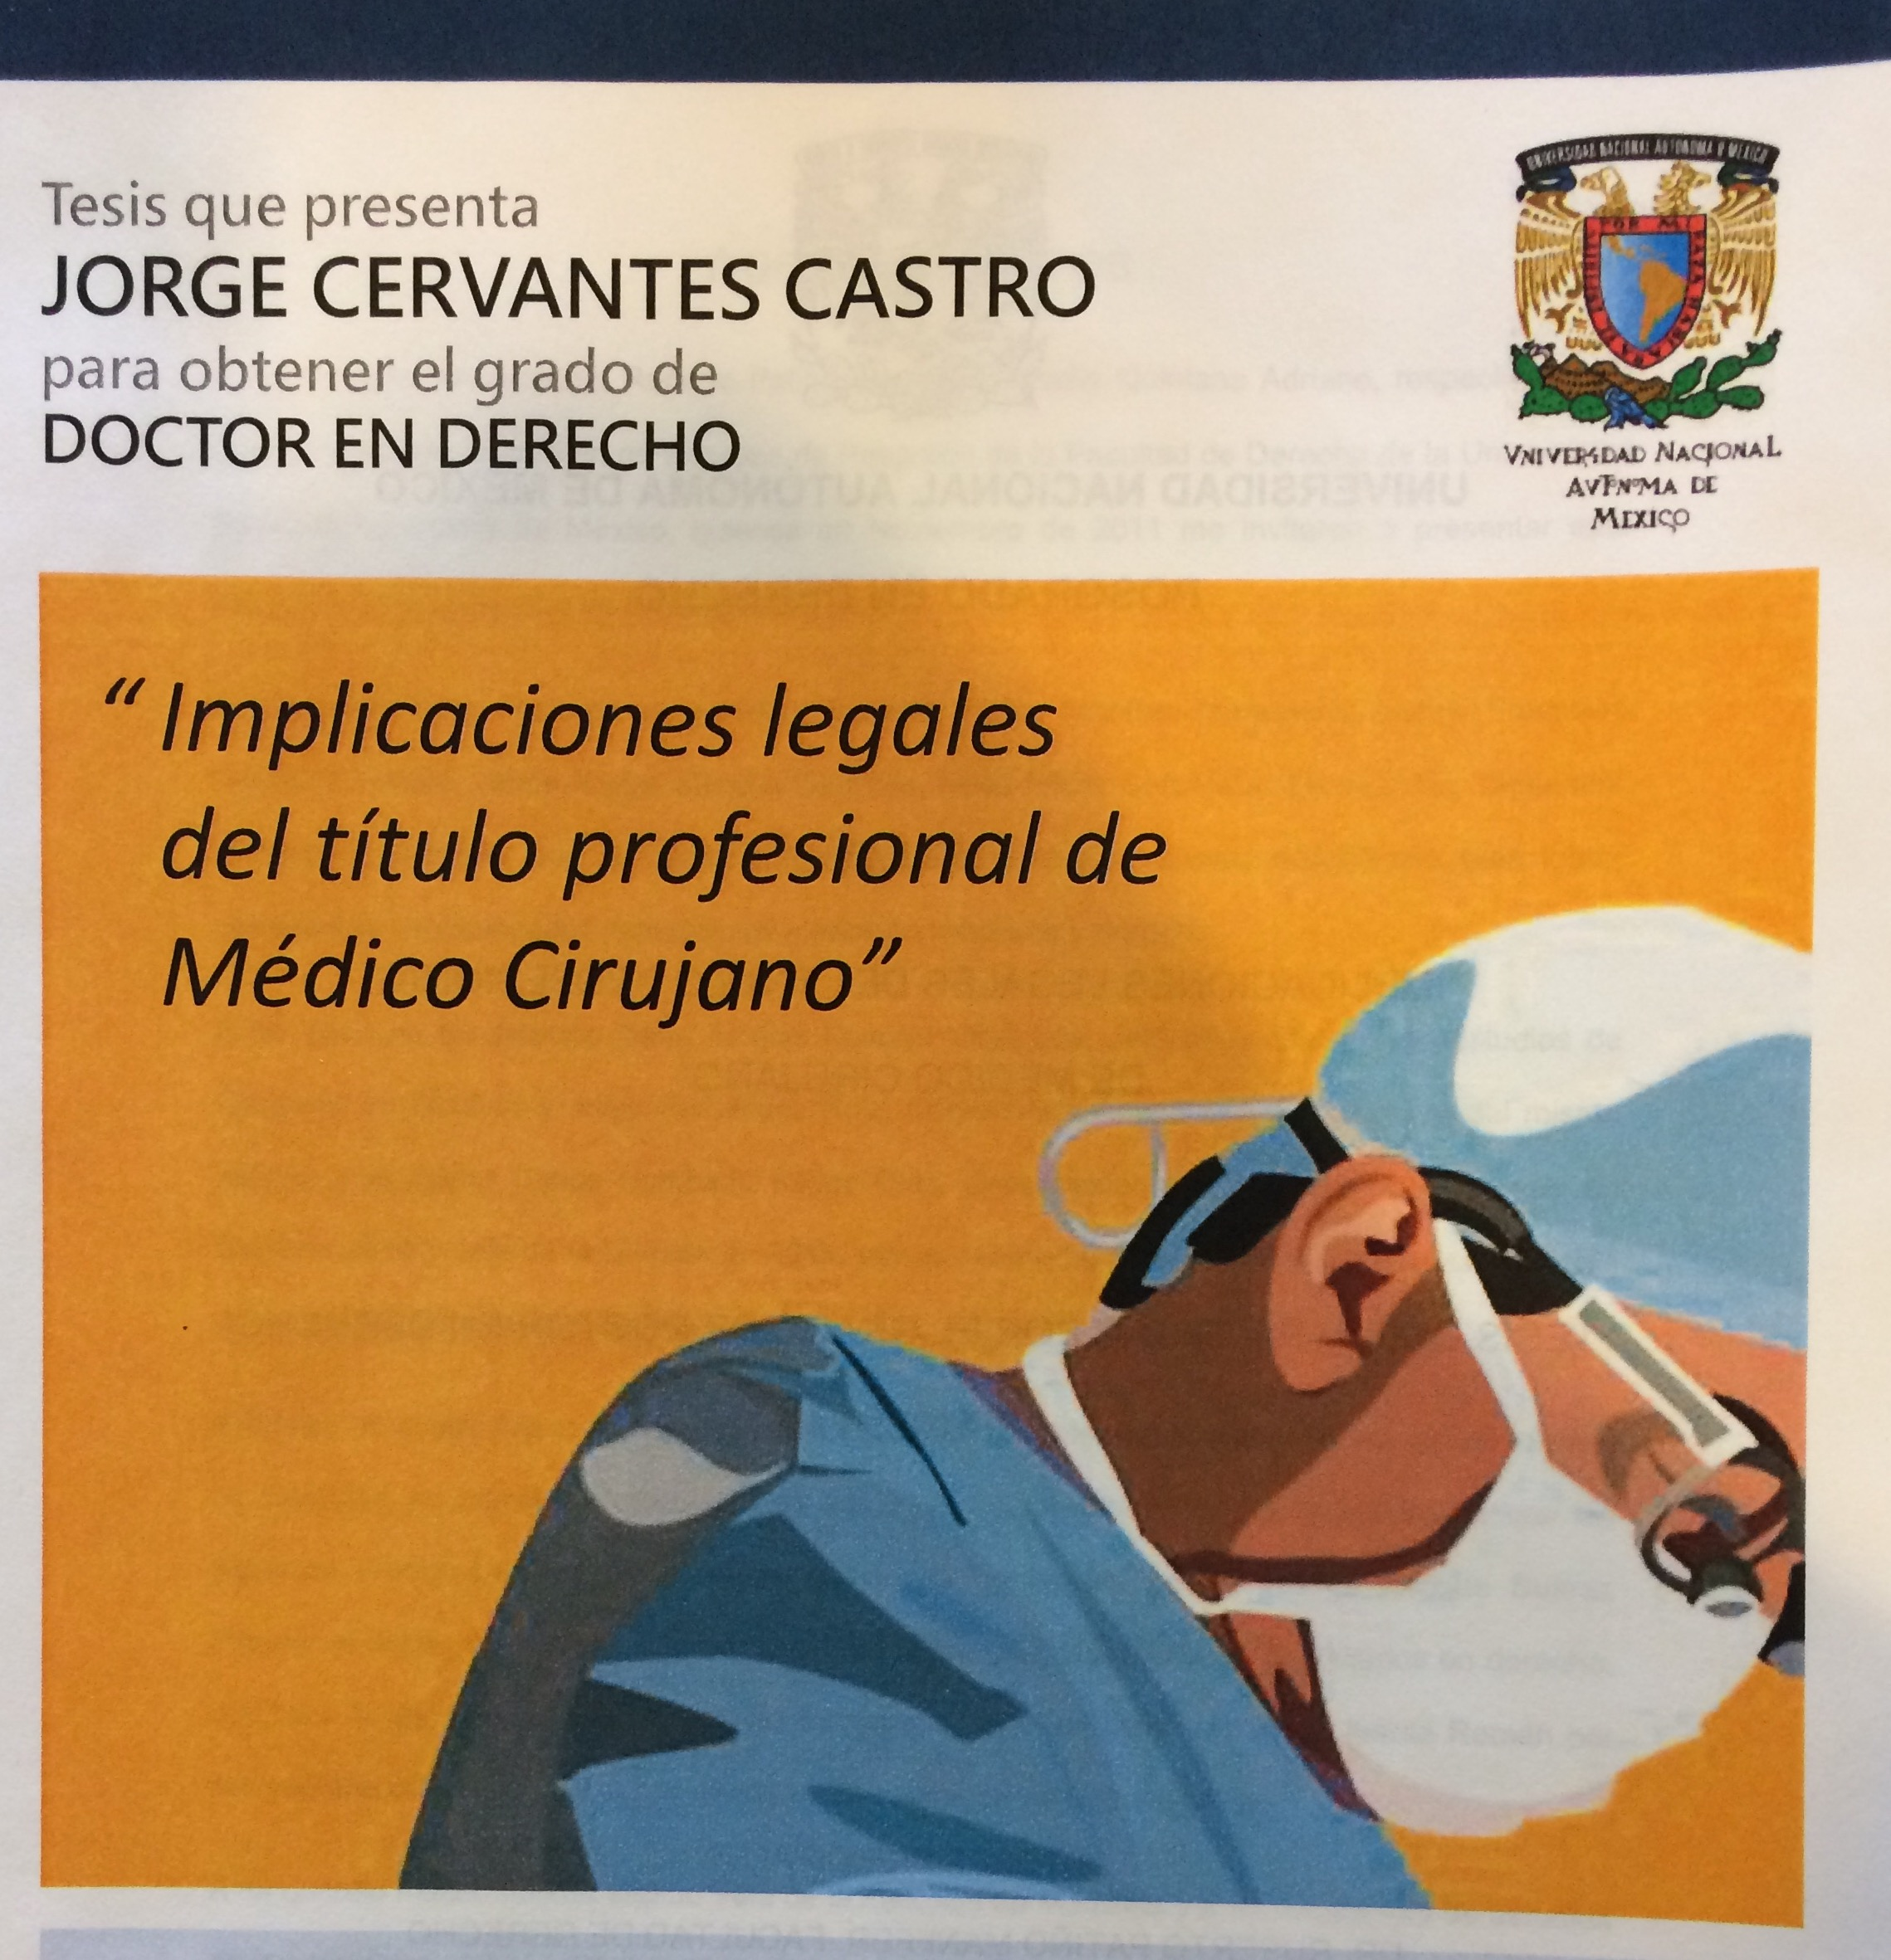

Slide 14
Overview of the world's medical schools: an update
Robbert J Duvivier*, John R Boulet, Amy Opalek, Marta van Zanten andJohn Norcini
Version of Record online: 11 AUG 2014
Países con el mayor número de escuelas de medicina. International Medical Education Directory y Avicenna Directory
Posición | País | (n) Escuelas | % | Habitantes (millones)
1 | India | 304 | 11.7 | 1200
2 | Brasil | 182 | 7.0 | 203
3 | EUA | 173 | 6.7 | 320
4 | China | 147 | 5.7 | 1367
5 | Pakistán | 86 | 3.3 | 184
6 | México | 84 | 3.2 | 119
7 | Japón | 80 | 3.1 | 127
8 | Turquía | 72 | 2.8 | 76
9 | Rusia | 62 | 2.4 | 145
10 | Bangladesh | 61 | 2.3 | 159

Slide 15
Según la Organización para la Cooperación y Desarrollo Económicos (OCDE), se requiere una escuela de medicina por cada dos millones de habitantes
120 ÷ 2 = 60
En México hay más del doble,
con 145 escuelas que ofrecen la carrera de medicina

Slide 16
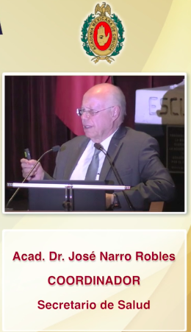
“En México hay más de 145 Escuelas de Medicina”
Sesión conjunta con la Secretaria de Salud 14 Feb 2017

Slide 17
Escuelas de Medicina Registradas en COMAEM Abril 2016
142 Escuelas de Medicina Registradas
70 Escuelas de Medicina Acreditadas

Slide 18
EL EXCESIVO NUMERO DE ESCUELAS DE MEDICINA EN MÉXICO
DR. JORGE CERVANTES
CONGRESO INTERNACIONAL SOBRE RESPOSABILIDAD MÉDICA
GUADALAJARA, JALISCO , MAYO 12,13,14, 2014

Slide 19
¿Por qué tenemos tantas escuelas?
Secretaría de Educación Pública a nivel federal
Secretaría de Educación Pública de cada uno de los 32 estados.
Es un gran negocio $$$
Escuelas privadas de Medicina
Escuela | Costo/a
Tec de Monterrey | 895,848
Universidad Anáhuac | 812,285
Universidad Panamericana | 763,350
Universidad la Salle | 699,689
Universidad del Valle de México | 560,160
Universidad Cuauhtémoc Guadalajara | 450,000

Slide 20
Título | Número | Porcentaje
Médico Cirujano | 246,809 | 67.94%
Médico Cirujano y Partero | 102,527 | 28.20%
Médico General | 3,335 | 0.91%
Médico Cirujano y Homeópata | 3,132 | 0.86%
Médico | 1,845 | 0.50%
Médico Cirujano Homeópata | 1,492 | 0.41%
Médico Cirujano Militar | 1,167 | 0.32%
Médico Cirujano Partero | 1,128 | 0.31%
Médico Cirujano Partero Homeópata | 644 | 0.17%
Médico Homeópata Cirujano y Partero | 449 | 0.12%
Médico Cirujano Naval | 323 | 0.08%
Medicina | 314 | 0.08%
Médico Homeópata | 47 | 0.01%
Médico Cirujano y Partero Militar | 32 | 0.01%
Medicina General | 15 | 0.00%
TOTAL | 363,259 | 100%
Diferentes denominaciones de títulos médicos registrados Dirección General de Profesiones agosto 2011
98% tiene la palabra Cirujano

Slide 21
Denominación de Títulos expedidos por Escuelas y Facultades de Medicina en México
Título expedido | # de escuelas
Médico Cirujano | 62
Licenciado en Medicina | 12
Medico Cirujano y Partero | 9
Médico Cirujano Partero | 5
Médico General | 4
Médico | 4
Licenciado en Médico Cirujano | 1
Licenciado en Medicina Homeopática | 1
Médico Cirujano Integral | 1
Médico Cirujano Militar | 1
Médico Cirujano Partero y Homeópata | 1
Médico Homeópata Cirujano y Partero | 1
Médico Naval | 1
Total de escuelas | 103
Más del 80% con la palabra CIRUJANO!!!
Fuente: Subdivisión de Educación Continua. Facultad de Medicina 2011

Slide 22
ENTIDADES QUE EVALÚAN LA CALIDAD DE LAS ESCUELAS DE MEDICINA
1950 - ANUIES, Asoc. Nacional de Universidades e Instituciones de Educación Superior
1957 - AMFEM, Asociación Mexicana de Facultades y Escuelas de Medicina,A.C.
2000 - COPAES, Consejo Para la Acreditación de Educación Superior, A.C.
2002 - COMAEM, Consejo Mexicano Para la Acreditación de Educación Médica,A.C.
2007 - DGESU Dirección General de Educación Superior Universitaria, SEP.

Slide 23
¿ COMO EVALUAR DE FORMA HOMOGÉNEA A LOS EGRESADOS ?
En 1983 se creó la Comisión Intersecretarial para la formación de recursos humanos para la salud (CIFRHS) “con el propósito de identificar las áreas de coordinación entre instituciones educativas y de salud en el proceso de formación de recursos humanos que se necesitan en el sistema nacional de salud”.
En otras palabras, ser el órgano que regule la entrada a las especialidades en las diferentes instituciones de salud.

Slide 24
Examen Nacional de Aspirantes a Residencias Médicas (ENARM)
La CIFRHS elabora el ENARM.
Examen que debe sustentar todo médico general que deseé entrar a una especialidad.
La acreditación no depende de superar una calificación aprobatoria, sino que entran los promedios mas altos aunque sean malos.
Sistema poco eficiente, con muchas irregularidades… pero es la única forma de lograr un lugar para hacer la especialidad.

Slide 25
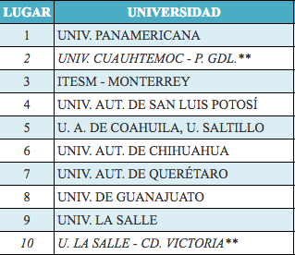
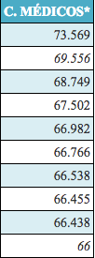
Escuelas de Medicina con mejores resultados ENARM 2015

Slide 26
Escuelas con el Mayor número de Aspirantes al ENARM (2013)
Escuela | Alumnos | Acreditados | %
U. Michoacana S.Nicolás de Hidalgo | 1849 | 360 | 19%
U. De Guadalajara | 1551 | 568 | 37%
UNAM (C.U.) | 1456 | 619 | 43%
Benemérita U.A. Puebla | 1263 | 288 | 23%
UNAM (Iztacala) | 1193 | 272 | 23%
UNAM (Zaragoza) | 360 | 91 | 26%
A mayor numero de alumnos, menor porcentaje de aprobación ENARM

Slide 27
Universidad Nacional Autónoma de México: Facultades de Medicina
Resultados del ENARM del 2016
Escuela | Alumnos | Acreditados | %
UNAM (C.U.) | 1959 | 545 | 28%
UNAM (Iztacala) | 1425 | 254 | 18%
UNAM (Zaragoza) | 475 | 97 | 20%

Slide 28
Con tantas escuelas, ¿cuantos médicos se gradúan por año?
12,000 - 15,000?
78% de ellos serán médicos generales por no aprobar el ENARM

Slide 29
(ENARM 1991-2013)
2016
35 747 inscritos
7 935 aceptados
22%
CIFRHS
Ultimos 10 años: 405,008 exam., 111,846 aprobados
= 27.6 %

Slide 30
Asuntos recibidos 2016
Total | 14, 780
Orientación | 7,695
Asesoria especializada | 3,499
Gestión Inmediata | 1,208
Quejas | 1,592
Dictámenes | 219
El 4 de junio de 1996, el gobierno alarmado por la gran cantidad de quejas de los servicios médicos, creó la Comisión Nacional de Arbitraje Médico.
LA CONAMED NO EVITA QUE SURJAN LOS PROBLEMAS, SOLO CONCILIA A LAS PARTES.
LO CORRECTO HUBIERA SIDO INVESTIGAR LAS CAUSAS Y BUSCAR SOLUCIONES PARA EVITAR LOS PROBLEMAS .
http://www.gob.mx/cms/uploads/attachment/file/189977/cuadros_2016_1.pdf

Slide 31
RECOMENDACIONES
Aunque con 100 años de retraso, es necesario en México un estudio tipo Flexner que analice a fondo el funcionamiento de las mas de 145 escuelas de medicina existentes, y que tenga la facultad de cerrarlas cuando no cumplan con los objetivos de educación médica de calidad.

Slide 32
CONCLUSIONES
Tenemos más de 145 escuelas de medicina que gradúan cada año más de 12 000 nuevos médicos, y a la mayoría se les expide el título de Médico Cirujano
El Título de Médico Cirujano es incorrecto.
Al terminar la licenciatura en medicina se debe expedir el título correcto de Licenciado en Medicina, Médico General o simplemente Médico.
La cirugía es una especialidad que requiere un mínimo de 4 años de entrenamiento, aprobar exámenes y lograr certificación.

Slide 33
POSIBILIDADES DE ACCIÓN:
SILENCIO CÓMPLICE
NEGAR QUE EL PROBLEMA EXISTE
ATACAR A QUIEN PROPONE SOLUCIONES
ALZAR LA VOZ Y EXIGIR RESPUESTAS

Slide 34
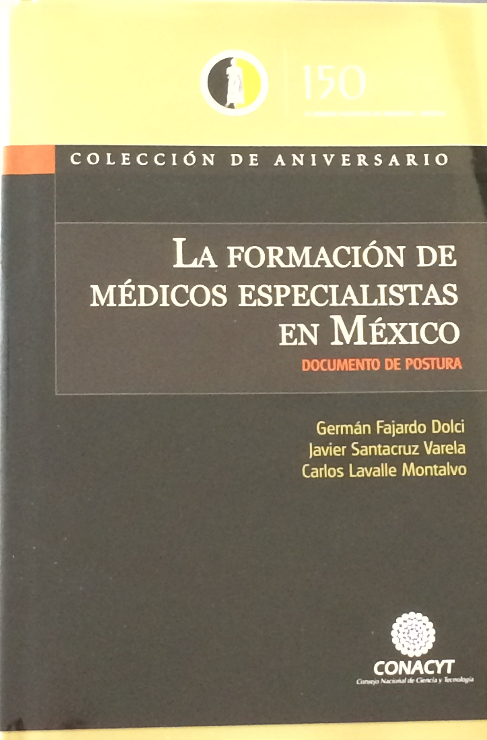
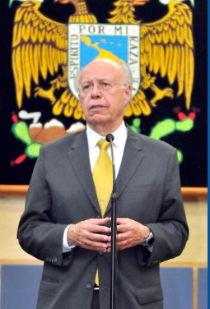
Abril 2014
150 años
Academia Nacional de Medicina México
“La UNAM convoca a la Secretaría de Salud, la ANUIES, la AMFEM y la Academia Nacional de Medicina a la integración de un grupo de trabajo para el estudio de los asuntos relacionados con la formación de recursos médicos en el país y a sostener una primera reunión de trabajo el proximo 7 de mayo.”
21 Abril del 2014
Solo un poco más de 20% de los aspirantes son aceptados
Jose Narro Robles Rector UNAM

Slide 35
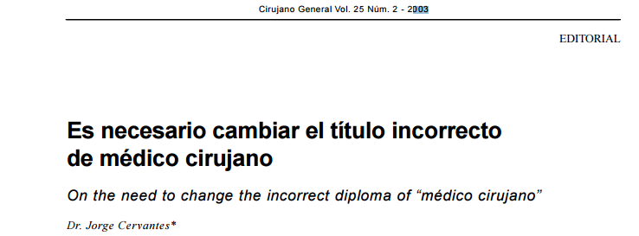
Cirujano General Vol. 25 num 2 - 2003
Propuesta:
Que la Academia Nacional de Medicina, la Academia Mexicana de Cirugía, la UNAM, Secretaría de Salud y Secretaría de Educación estudien el problema y propongan soluciones.

Slide 36
DERECHOS HUMANOS
¿QUIÉN VE POR LOS DERECHOS
HUMANOS DE LOS PACIENTES QUE
HAN SUFRIDO COMPLICACIONES Y
MUERTES AL SER TRATADOS POR
MÉDICOS AMPARADOS
CON UN TÍTULO Y UNA CÉDULA
INCORRECTOS?
ARTÍCULO I, III, IV, V

Slide 37
Artículo 1º: En los Estados Unidos Mexicanos todas las personas gozarán de los derechos humanos reconocidos en esta Constitución y en los tratados internacionales de los que el Estado Mexicano sea parte, así como de las garantías para su protección…..

Slide 38
Artículo 3º: Toda persona tiene derecho a recibir educación.
El Estado garantizará la calidad en la educación… de manera que los materiales y métodos educativos, la organización escolar, la infraestructura educativa y la idoneidad de los docentes y los directivos garanticen el máximo logro de aprendizaje de los educandos.

Slide 39
Artículo 4º: Toda persona tiene derecho a la protección de la salud… El Estado garantizará el respeto a este derecho.

Slide 40
Artículo 5º: A ninguna persona podrá impedirse que se dedique a su profesión… El estado determinará que profesiones necesitan título… y las condiciones que deban llenarse para obtenerlo y la autoridad que ha de expedirlo

